Slide 1

Plantas físicas de LA SEDE PATEVACA
2016

Slide 2
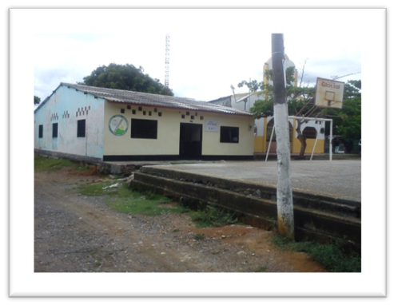
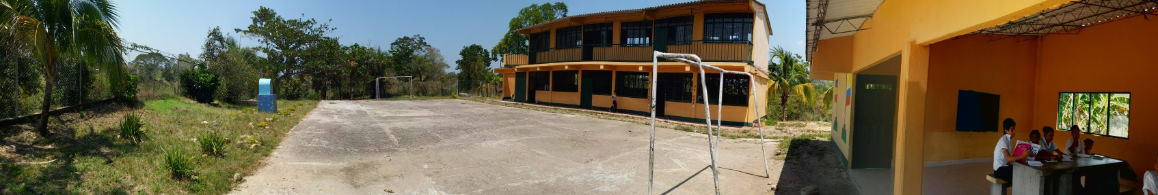

La sede Patevaca cuenta con plantas educativas.
La sede mas antigua se encuentra situado en la parte principal de la Inspección y la sede sede nueva donde funciona el colegio. Esta que alberga a los alumnos de grado cero hasta noveno.

Slide 3

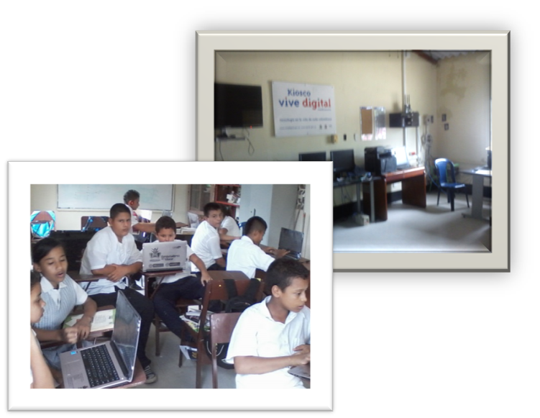
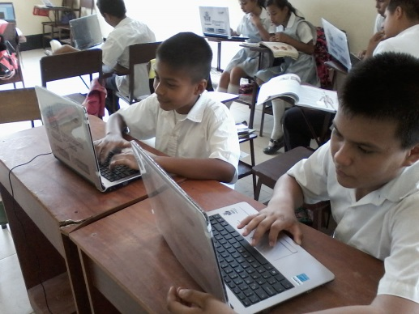
En la actualidad la escuela de Patevaca se encuentra en funcionamiento la sala de informática, la cual es de gran ayuda para los alumnos y para la comunidad.

Slide 4
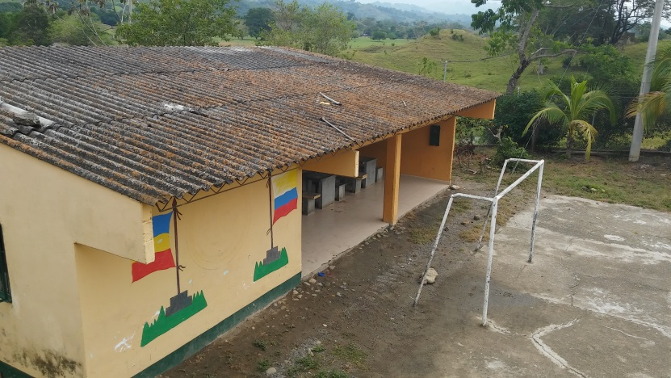
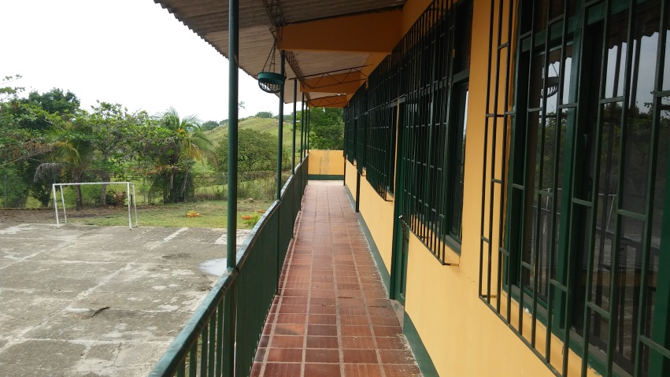
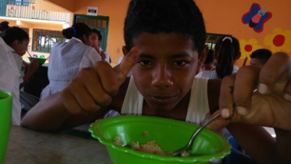
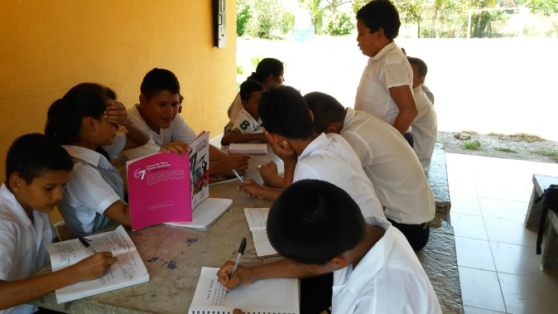

Sede Patevaca – Planta principal
Restaurante escolar
En el segundo piso, funciona se encuentra: Biblioteca, Salón de lúdica y la Postprimaria

Slide 5

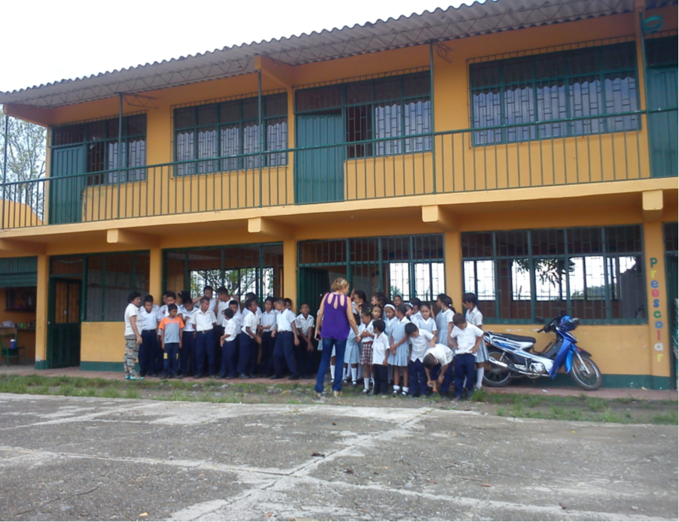
En el primer piso de la planta principal funciona la primaria-
Grado cero y primero, Grado segundo y tercer o y los grados cuarto y quinto

